Slide 1
Django

Slide 2
Django o que é isso?
Framework web escrito em nada mais nada menos que PYTHON.
Focado em desenvolvimento ÁGIL
DRY – Don’t Repeat Yourself (Não repita a si mesmo)
MTV (MODEL-TEMPLATE-VIEW)
Explícito é melhor que implícito
MAIS DA FILOSOFIA DJANGO
https://docs.djangoproject.com/pt-br/1.10/misc/design-philosophies/

Slide 3






QUEM USA DJANGO?!?!

Slide 4
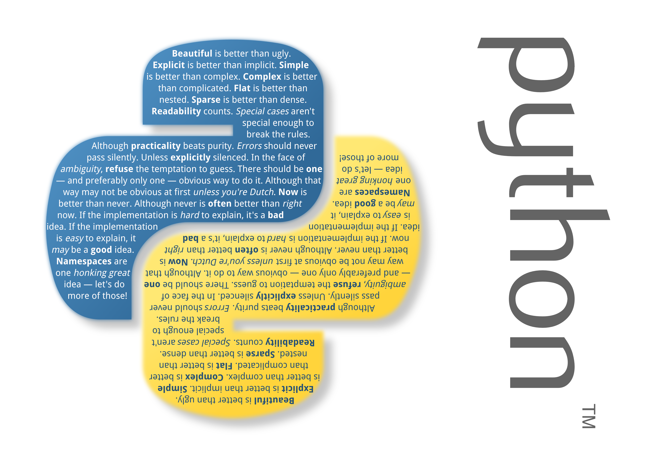
Impossível falar de django e não falar de python
import this ‘’’E leia atentamente’’’
Tipagem dinâmica e forte
Multiparadigma (OO, estruturada, OF)
Fácil de aprender
Baterias inclusas

Slide 5
Belo é melhor que feio.
Explícito é melhor que implícito.
Simples é melhor que complexo.
Complexo é melhor que complicado.
Plano é melhor que aninhado.
Esparso é melhor que denso.
Legibilidade conta.
Casos especiais não são especiais o suficiente para violar as regras.
Embora praticidade vença pureza.
Erros não devem passar silenciosamente.
A não ser que sejam explicitamente silenciados.
Em caso de ambiguidade, resista à tentação de adivinhar.
Deve haver um - e somente um - jeito óbvio de fazer.
Embora tal jeito não seja tão óbvio no à primeira vista a não ser que você seja holandês.
Agora é melhor que nunca.
Embora nunca é frequentemente melhor que exatamente agora.
Se a implementação é difícil de explicar, a ideia é ruim.
Se a implementação é fácil de explicar, talvez a ideia seja boa.
Espaços de nomes são uma ideia estupenda - vamos fazer mais deles!

Slide 6
Básico de Python
Operador de Atribuição
Operadores Aritméticos
Operadores de Comparação
Operadores Lógicos

Slide 7
[Python] Operadores Atribuição
Utilizamos ‘ = ‘ para atribuição em python
>>> a = 5
5

Slide 8
[Python] Operadores Aritméticos
+ → soma
– → subtração
* → multiplicação
/ → divisão
// → divisão de inteiros
** → potenciação
% → módulo (resto da divisão)
>>> a = 1
>>> b = 2
>>> print a + b
3
>>> a = 5
>>> print a**2
25

Slide 9
[Python] Operadores de comparação
> → maior
< → menor
>= → maior ou igual
<= → menor ou igual
== → igual
!= → diferente
in → Está contido, se sim retorna True caso contrario False.
is → Operador ‘é’ retorna True caso apontem pro mesmo objeto.
>>> a = 1
>>> b = 2
>>> a == b
False
>>> b => a
True

Slide 10
[Python] Operadores Lógicos
not → Operador lógico que representa a negação (inverso) da variável atual.
and → Operador lógico ‘e’. Ambas verdades = True.
or → Operador lógico ‘ou’. Qualquer uma verdade = True.
>>> a = 1
>>> b = 2
>>> a != b and b > a
True
>>> b == a or b < a
False

Slide 11
Criando Ambiente Virtual
Criar ambiente virtual com Virtual Environment :
Primeiro instalar a virtual-env :
sudo apt-get install python-dev python-env python-setuptools
sudo easy-install pip
pip install virtualenv
Definir um ambiente:
virtualenv –p python3 (nomedoambiente) ‘’’o argumento –p python3 define o interpretador python que será utilizado’’’
Ativar o ambiente:
source (nomedoambiente)/bin/activate

Slide 12
Comandos Adicionais e dicas
Tentem utilizar o virtualwrapper caso possuam muitos projetos em uma mesma maquina:
http://virtualenvwrapper.readthedocs.io/en/latest/index.html
Quando em um ambiente virtual utilizar ‘deactivate’ para sair do mesmo
JAMAIS fazer ‘push’ do ambiente virtual pro git JAMAIS
Criar pasta requirements e colocar um .txt com bibliotecas necessárias para o projeto atual:
pip freeze > commun.txt ‘’’Cria arquivo dev.txt com requiriments, utilizar dev, common, prod’’’
pip install –r dev.txt ‘’’Quando for criar arquivo dev linkar para commun usando –r common.txt’’’

Slide 13
Criando um projeto
Executar o comando “django-admin startproject (nomedoprojeto)”
Quando criar projeto existira uma pasta no local atual com nome do projeto
Seguindo a sequencia um diretório chamado ‘settings’ e um arquivo chamado ‘manage.py’

Slide 14
Alguns Comandos do manage.py
Chamar comandos segue esse padrão:
python manage.py (comando)
startapp (cria uma aplicação)
migrate (responsável por aplicar as migrations não aplicadas)
makemigrations ( responsável por criar as migrations com base as mudanças aplicadas ao models)
createsuperuser (cria super-usuário)
shell (inicia um console) ‘’’PERFEITO PARA TESTAR CODIGO’’’
runserver (executa aplicação em webservice)
Outros comandos para estudo em
https://docs.djangoproject.com/en/1.10/ref/django-admin/

Slide 15
Runserver
Rode o runserver para iniciar seu projeto
Logo em seguida acesse a url: http://127.0.0.1:8000

Slide 16
Entendendo cada parte
Criando uma aplicação chamada ‘minitwitter’
python manage.py startapp minitwitter
Será criar uma pasta de mesmo nome com os seguintes arquivos:
views.py – Aqui conterá o código que trata as requisições e respostas.
models.py – Aqui conterá o código que trata do banco de dados
admins.py – Aqui conterá o código que trata do admin do django
tests.py – Nome auto explicativo
Mesmo com essas pastas deverá ser criado mais duas:
forms.py – Tratara dos formulários
urls.py – Esse arquivo estará entre o cliente e a view onde ele que define o caminho pelo qual será tomada as requisições

Slide 17
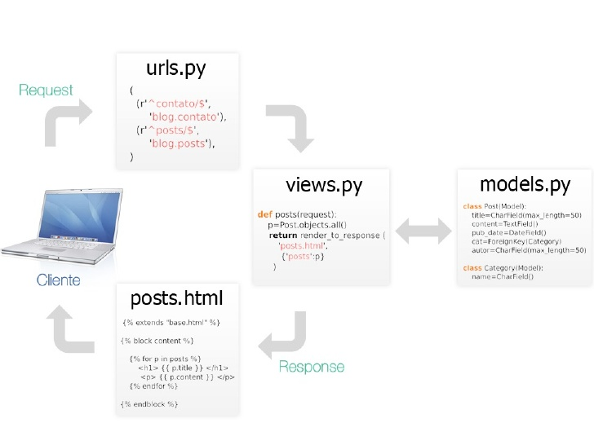
Caminho da Requisição

Slide 18
Adicionar a aplicação ao projeto
Settings :
INSTALLED_APPS = [ ...
‘minitwitter’,
]
Urls :
url(r’^$’, include(‘minitwitter.urls’, namespace=‘minitwitter’)),
PRONTO!!!

Slide 19
Explicando Models
Exemplo:
Documentação :
from django.db import models
class Musician(models.Model):
first_name = models.CharField(max_length=50)
last_name = models.CharField(max_length=50)
instrument = models.CharField(max_length=100)
class Album(models.Model):
artist = models.ForeignKey(Musician, on_delete=models.CASCADE)
name = models.CharField(max_length=100)
release_date = models.DateField()
num_stars = models.IntegerField()

